Slide 1
在光照射下 ，电子从金属表面逸出的现象，叫光电效应. 逸出的电子，叫光电子.
光电效应实验的
规律
A
V
1 实验装置及现象

Slide 2

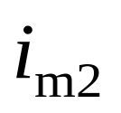

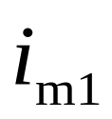





2 实验规律
（1）光电流值与入射光强成正比.

Slide 3
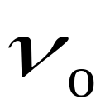
（2）截止频率（红限）
对某种金属来说，只有入射光的频率大于某一频率ν₀时，电子才会从金属表面逸出.
ν₀称为截止频率或红限频率.
截止频率与材料有关,与光强无关.

Slide 4
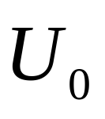
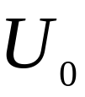
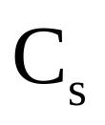
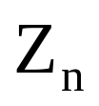
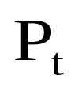
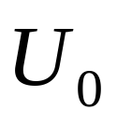

（3）遏止电势差
使光电流降为零所外加的反向电势差称为遏止电势差 ，对不同的金属， 的量值不同.
O
遏止电势差与入射光频率具有线性关系.
（4） 瞬时性

Slide 5
3 经典理论遇到的困难
红限问题
按经典理论,无论何种频率的入射光,只要强度足够大，就能使电子逸出金属. 与实验结果不符.
瞬时性问题
按经典理论,电子逸出金属所需的能量，需要有一定的时间来积累, 与实验结果不符.

Slide 6
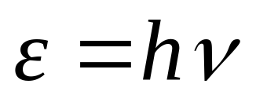
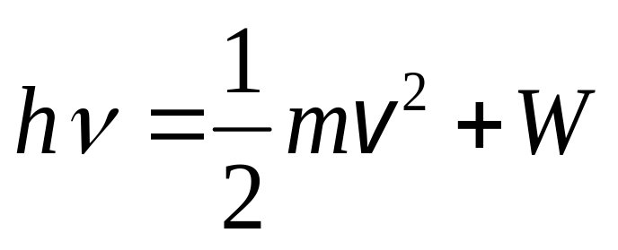
二 光子 爱因斯坦方程
1 “光量子”假设
光束可看成是由光子组成的粒子流，单个光子的能量为 ;对给定频率的光束来说 ，光子的数目越多，光的强度越大.
2 爱因斯坦光电效应方程
逸出功与材料有关

Slide 7
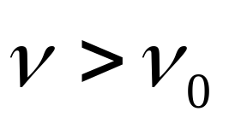
几种金属逸出功的近似值(单位：eV)
钠 铝 锌 铜 银 铂
1.90~2.46 2.50~3.60 3.32~3.57 4.10~4.50 4.56~4.73 6.30
理论解释:
光强越大，光子数越多，单位时间内
产生光电子数目越多,光电流越大 ( 时）.

Slide 8
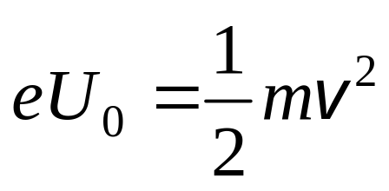
遏止电势差
外加反向的遏止电势差 恰能阻碍光电子到达阳极, 即
A
V

Slide 9
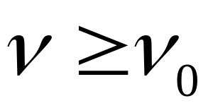
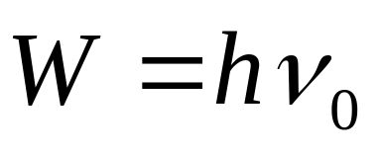
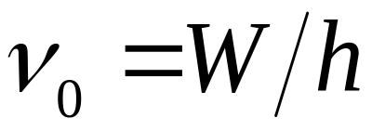

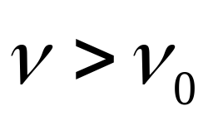
频率限制: 只有
时才会发生
（截止频率）
瞬时性：光子射至金属表面， 一个
光子的能量 将一次性被一个电子吸收，若 ，电子立即逸出，无需时间积累.
爱因斯坦的光子理论圆满地解释了光电效应现象.

Slide 10

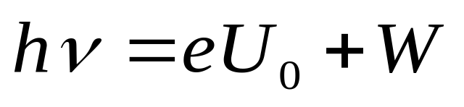
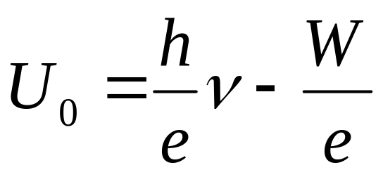
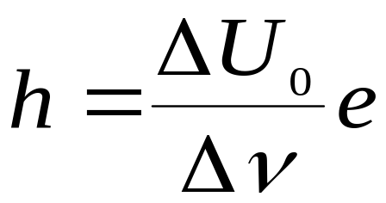
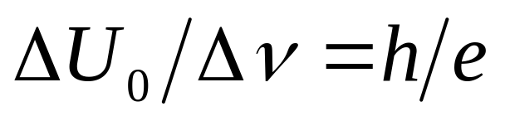
3 普朗克常量的测定
遏止电势差和入射光频率的关系
O

Slide 11
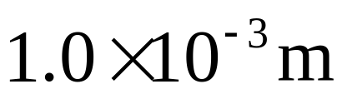
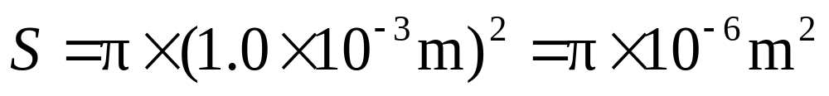
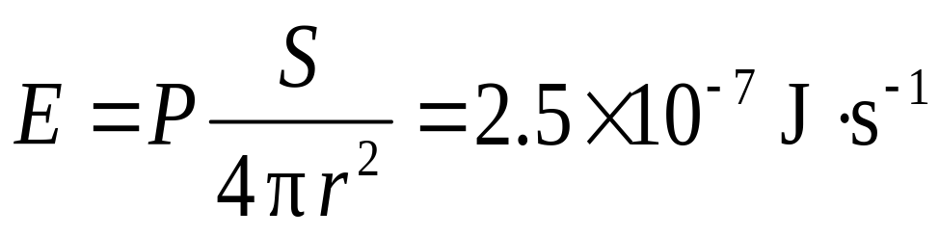
例1 一半径为 的薄圆片，距光源1.0 m . 光源的功率为1W，发射波长589 nm的单色光 . 假定光源向各个方向发射的能量是相同的，试计算在单位时间内落在薄圆片上的光子数 .
解

Slide 12
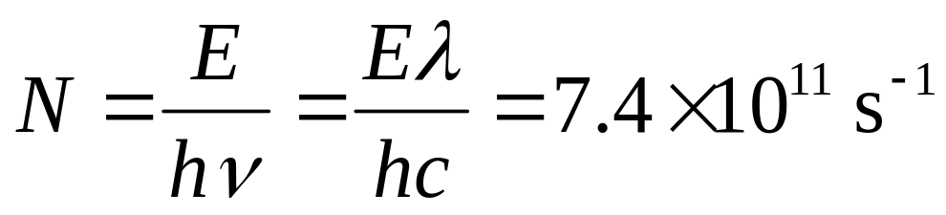

Slide 13
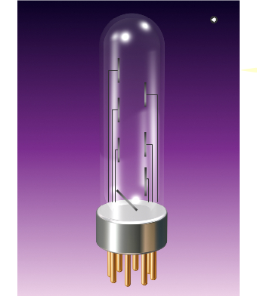
三 光电效应在近代技术中的应用
光控继电器、自动控制、
自动计数、自动报警等.
光控继电器示意图
光
放大器
接控制机构
光电倍增管

Slide 14
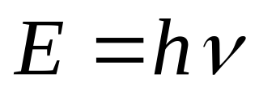
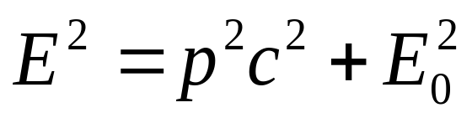
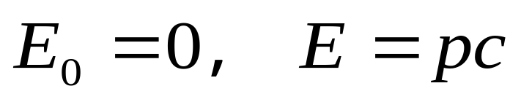
四 光的波粒二象性
（1）波动性：光的干涉和衍射
（2）粒子性： （光电效应等）
相对论能量和动量关系
光子

Slide 15
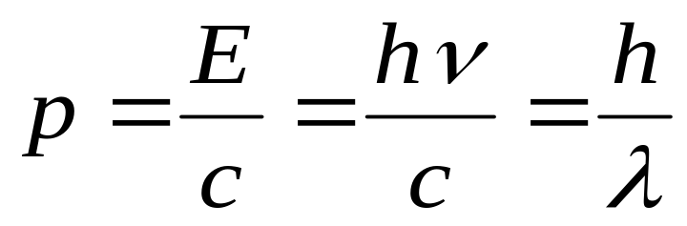
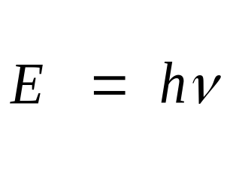
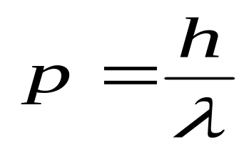
光子
描述光的
粒子性
描述光的
波动性

Slide 16
选择进入下一节：
15-0 教学基本要求
15-1 黑体辐射 普朗克能量子假设
15-2 光电效应 光的波粒二象性
15-3 康普顿效应
15-4 氢原子的玻尔理论

Slide 17
选择进入下一节：
*15-5 弗兰克-赫兹实验
15-6 德布罗意波 实物粒子的二象性
15-7 不确定关系
15-8 量子力学简介
15-9 氢原子的量子理论简介
*15-10 多电子原子中的电子分布

Slide 18
选择进入下一节：
*15-11 激光
*15-12 半导体
*15-13 超导电性
*15-14 扫描隧穿显微镜
*15-15 纳米材料简介

